Slide 1

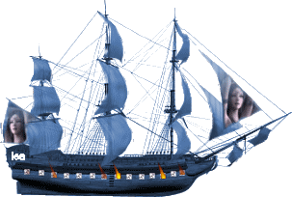
Татар теле - тест
4 нче сыйныф укучылары өчен
Казан шәһәре МБОУ «Гимназия №4»
башлангыч сыйныф укытучысы
Ватанина Дания Мухаметдиновна

Slide 2

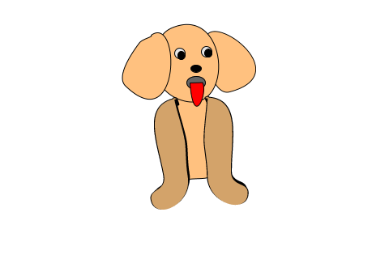


Бер генә иҗектән торган
сүзне табыгыз
Найдите слово, которое состоит из одного слога
алма
ай
китап
ярма

Slide 3
Дәр...я сүзендә
кайсы хәреф төшеп калган?
Какая буква пропущена в этом слове?
и
ь
ы
ъ

Slide 4
Кайсы рәттә тезмә сүзләр генә?
Найди словосочетания
әти-әни
исәп-хисап
авылдаш
сыйныфташ
үги ана яфрагы
кура җиләге
һәрбер
тузбаш

Slide 5
Кайсы рәттә кушма сүзләр генә?
Найди сложные слова
ап-ак
савыт-саба
Агыйдел
дөнья
Айнур
төнбоек
карабодай
кәгазь

Slide 6
Кайсы рәттәге сүзләр 3 зат, берлек сан,
боерык фигыльдән генә тора?
В каком ряду слова в 3 лице, един.числе, повелительном наклонении?
кайта
ашый
кайтсыннар
ашасыннар
кайтсын
ашасын
кайтам
ашыйм

Slide 7
Дөрес язылышны тап.
В каком ряду слова написаны правильно?
бер мең җиде
йөз илле
бер мең җиде
йөзилле
бермең җиде
йөз илле
бер мең
җидейөз илле

Slide 8
Юклык формасындагы фигыльләргә
кайсы кушымча ялгана?
Какие окончания у слов в отрицательной форме?
нар, нәр
лар, ләр
сыз
сез
а, мә
мый, ми
да, дә
ты, те

Slide 9
Боерык фигыльдән генә торган рәтне күрсәтегез.
В каком ряду все слова в повелительном наклонении?
пешермә
борчылма
хыялланыр
карама
укыячак
тудым
уянсын
туйдым
язам
китермә
илт
очыгыз

Slide 10
Антонимлыкка нигезләнгән
парлы сүзләр кергән рәтне билгелә.
Найди парные слова – антонимы
көн – төн
яше - карты
берәм - берәм
көлә -көлә
аң - белем йөгерә - чаба
савыт - саба бала - чага

Slide 11
Кайсы сүздә в хәрефе
[w] авазы итеп әйтелә?
В каком слове буква В произносится как w ?
Вәкил
вагон
витрина
вокзал

Slide 12
Кайсы сүздә ь билгесе
аеру билгесе булып тора?
Найди слово,в котором ь знак разделительный.
төньяк
яшь
руль
сәгать

Slide 13
Исем нәрсәне белдерә?
Что обозначает имя существительное?
предмет
эш
сан
билге

Slide 14
Татар телендә ничә сузык аваз
хәрефләре бар?
Сколько гласных в татарском алфавите?
10
11
9
12

Slide 15
Нинди дәрәҗәдәге сыйфатларга
–рак,–рәк кушымчалары ялгана?
В какой степени имён прилагательных окончания –рак,- рәк?
гади
кимлек
артыклык
чагыштыру

Slide 16
Татар телендә генә булган сузыкларны табыгыз
Найди гласные, которые есть только в татарском языке.
ы, э/е, и
у, а
ә, ө, ү
и, о, ы

Slide 17
Аның - зат алмашлыгы-
кайсы килештә ?
Определи падеж местоимения .
баш
юнәлеш
иялек
төшем

Slide 18

(1)Аңа рота китеп барган юлдан бер тапкыр үтәргә дә туры килгән иде.
(2)Ул балага күтәрелеп карады.
Гади җөмлә.
Тамыр һәм кушымча
(3)Бала зур булып ачылган күзләре белән аңа бик җитди карап тора.
(4)Бу
карашны
икеләнүен
өзде.
караш
Зарифның
В1. Икенче җөмләдәге нечкә әйтелешле сүзне языгыз.
В2. Рус теленнән кергән алынма сүзне языгыз.
В3. Сыйфат булган җөмләнең санын күрсәтегез.
В4. Дүртенче җөмләнең иясен табыгыз һәм төшем килешенә куеп языгыз.
В5. Икенче җөмләнең әйтелү максаты буенча төрен билгеләгез.
В6. Ясалышы буенча күзләре сүзенең төрен билгеләгез.

Slide 19
(1)Аңа рота китеп барган юлдан бер тапкыр үтәргә дә туры килгән иде.
(2)Ул балага күтәрелеп карады.
Гади җөмлә.
Тамыр һәм кушымча
(3)Бала зур булып ачылган күзләре белән аңа бик җитди карап тора.
(4)Бу
карашны
икеләнүен
өзде.
караш
Зарифның
В1. Икенче җөмләдәге нечкә әйтелешле сүзне языгыз.
В2. Рус теленнән кергән алынма сүзне языгыз.
В3. Сыйфат булган җөмләнең санын күрсәтегез.
В4. Дүртенче җөмләнең иясен табыгыз һәм төшем килешенә куеп языгыз.
В5. Икенче җөмләнең әйтелү максаты буенча төрен билгеләгез.
В6. Ясалышы буенча күзләре сүзенең төрен билгеләгез.

Slide 20
Кулланылган сылтамалар :
http://vsyaanimaciya.ru/photo/35
көймә
http://stihoff.ucoz.ru/photo/leto/796679262/118-0-1275
фон
http://gif 2000.narod.ru/collection_another2.htm
дельфин
Бирем материалы 4нче сыйныфта уздырыла торган тесттан алынган.

